Slide 1

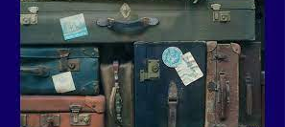
Uninformed service
Mengindentifikasi Barang bawaan tamu

Slide 2
Mengidentifikasi Barang Bawaan Tamu
Mengidentifikasi barang bawaan tamu adalah langkah penting dalam manajemen perhotelan, terutama untuk memastikan keamanan dan kenyamanan. Berikut adalah beberapa cara untuk melakukannya secara efektif:
1. Proses Check-in
Formulir Pendaftaran: Saat tamu melakukan check-in, sediakan formulir pendaftaran yang meminta mereka mencantumkan jenis dan jumlah barang bawaan. Ini bisa mencakup koper, tas, atau barang berharga.
Pemeriksaan Barang Bawaan: Jika perlu, lakukan pemeriksaan visual barang bawaan di area check-in. Ini bisa membantu mengidentifikasi barang yang tidak diizinkan.

Slide 3
2. Labeling Barang
Pemberian Label: Berikan label atau stiker pada barang bawaan tamu. Label ini bisa mencakup nomor kamar atau nama tamu untuk memudahkan pelacakan.
Kode QR: Gunakan teknologi seperti kode QR untuk melacak barang bawaan. Tamu dapat memindai kode ini untuk mengakses informasi tentang barang mereka.
3. Sistem Manajemen Barang Bawaan
Database Digital: Gunakan sistem manajemen yang menyimpan informasi tentang barang bawaan tamu. Ini bisa mencakup jenis barang, jumlah, dan status (apakah sudah diambil atau masih di hotel).
Pencatatan Manual: Jika tidak menggunakan sistem digital, pastikan ada catatan manual yang rapi untuk barang bawaan tamu.

Slide 4
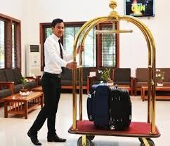
4. Keamanan dan Privasi
Penyimpanan Aman: Tawarkan tempat penyimpanan yang aman untuk barang berharga, seperti brankas di kamar atau resepsi.
Kebijakan Privasi: Pastikan tamu tahu bahwa informasi tentang barang bawaan mereka akan dijaga kerahasiaannya.
5. Pelayanan Tamu
Informasi dan Bantuan: Sediakan informasi tentang batasan barang bawaan (misalnya, barang terlarang atau berbahaya) di situs web atau brosur hotel.
Layanan Khusus: Jika tamu membawa barang yang lebih besar atau khusus, tawarkan layanan tambahan, seperti pengangkutan atau penyimpanan.

Slide 5
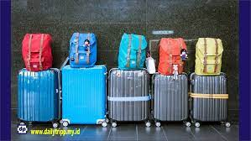
ty65hy
Contoh Formulir Pendaftaran
Formulir Pendaftaran Barang Bawaan
Jenis Barang | Jumlah
Koper | 2
Tas Punggung | 1
Barang Berharga | 1
Lainnya
Penutup
Dengan langkah-langkah ini, Anda dapat memastikan bahwa barang bawaan tamu dikelola dengan baik, meningkatkan keamanan dan kenyamanan selama mereka menginap. Selain itu, komunikasi yang jelas dan sistem yang efisien akan membantu menciptakan pengalaman positif bagi tamu.

Slide 6
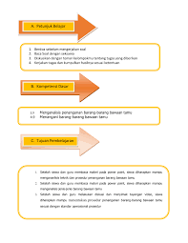
Administrasi Layanan Porter
Administrasi layanan porter di hotel atau tempat penginapan lainnya penting untuk memastikan pengalaman tamu yang memuaskan. Berikut adalah beberapa langkah dan elemen yang perlu dipertimbangkan dalam mengelola layanan porter:
1. Struktur Organisasi
Tim Porter: Bentuk tim porter yang terlatih dengan baik, termasuk pengetahuan tentang layanan pelanggan dan prosedur hotel.
Pembagian Tugas: Tentukan tugas dan tanggung jawab setiap anggota tim, seperti pengangkatan barang, penyimpanan, dan layanan pelanggan.

Slide 7
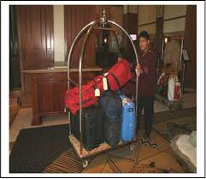
2. Prosedur Layanan
Check-in dan Check-out: Tetapkan prosedur untuk membantu tamu saat check-in dan check-out, termasuk pengangkatan barang dari kendaraan dan pengantar ke kamar.
Panggilan Layanan: Sediakan cara mudah bagi tamu untuk meminta layanan porter, seperti telepon, aplikasi, atau pesan langsung.
3. Pengelolaan Barang
Pencatatan Barang: Buat sistem untuk mencatat semua barang yang dibawa oleh tamu. Ini termasuk mencatat jenis dan jumlah barang saat pengambilan dan pengantaran.
Penyimpanan Aman: Siapkan area penyimpanan yang aman untuk barang bawaan tamu, terutama untuk barang yang lebih besar atau berharga.

Slide 8
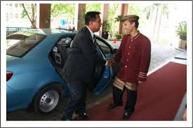
4. Pelayanan Pelanggan
Pelatihan Layanan: Latih porter tentang etika pelayanan, komunikasi yang baik, dan penanganan keluhan.
Umpan Balik Tamu: Kumpulkan umpan balik dari tamu mengenai layanan porter untuk evaluasi dan perbaikan layanan.
5. Penjadwalan dan Manajemen Waktu
Jadwal Kerja: Buat jadwal kerja yang efisien untuk porter, terutama saat periode puncak seperti akhir pekan atau musim liburan.
Manajemen Waktu: Pastikan porter dapat mengelola waktu mereka dengan baik agar dapat melayani tamu dengan cepat.

Slide 9
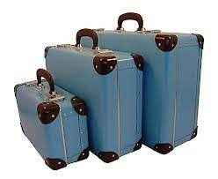
6. Sistem Pembayaran dan Tip
Biaya Layanan: Tentukan apakah ada biaya untuk layanan porter atau apakah layanan ini gratis.
Tip dan Penghargaan: Sediakan informasi untuk tamu tentang praktik memberi tip kepada porter jika mereka merasa puas dengan layanan.
7. Evaluasi dan Pengembangan
Evaluasi Kinerja: Secara berkala lakukan evaluasi kinerja porter untuk memastikan layanan tetap optimal.
Pengembangan Tim: Berikan pelatihan dan pengembangan untuk meningkatkan keterampilan dan layanan porter.

Slide 10
Contoh Prosedur Layanan Porter
Permintaan Layanan: Tamu menghubungi layanan porter melalui telepon atau aplikasi.
Pencatatan: Porter mencatat nama tamu, nomor kamar, dan jumlah barang.
Pengambilan Barang: Porter mengambil barang dari kendaraan atau area resepsi dan mengantar ke kamar tamu.
Konfirmasi: Tamu mengonfirmasi penerimaan barang dan memberikan umpan balik.
Penutup
Dengan sistem administrasi layanan porter yang terstruktur, Anda dapat meningkatkan kepuasan tamu dan efisiensi operasional. Fokus pada pelayanan pelanggan dan pengelolaan yang baik akan menciptakan pengalaman menginap yang lebih menyenangkan.

Slide 11

Metode penanganan barang bawaan tamu
Menangani barang bawaan tamu dengan baik sangat penting untuk memberikan pengalaman menginap yang memuaskan. Berikut adalah beberapa metode yang dapat diterapkan:
1. Proses Check-in yang Terstruktur
Formulir Pendaftaran: Minta tamu untuk mengisi formulir yang mencantumkan jumlah dan jenis barang bawaan mereka saat check-in.
Pencatatan: Buat catatan tentang barang bawaan yang akan dikelola, termasuk rincian seperti ukuran dan berat.

Slide 12
2. Labeling Barang Bawaan
Pemberian Label: Berikan label atau stiker pada setiap barang bawaan yang mencantumkan nama tamu dan nomor kamar. Ini membantu menghindari kebingungan saat mengantarkan barang.
Kode QR: Gunakan kode QR untuk memudahkan pelacakan barang. Tamu bisa memindai untuk melihat informasi tentang barang mereka.
3. Penyimpanan yang Aman
Ruang Penyimpanan Khusus: Sediakan ruang penyimpanan yang aman untuk barang bawaan tamu, terutama untuk barang berharga atau yang lebih besar.
Brankas: Tawarkan penggunaan brankas untuk barang berharga seperti dokumen penting, perhiasan, atau uang.

Slide 13

4. Prosedur Pengantaran
Pengantaran ke Kamar: Setelah check-in, porter atau staf dapat mengantarkan barang bawaan tamu ke kamar mereka. Pastikan untuk melakukan konfirmasi dengan tamu saat menyerahkan barang.
Panggilan untuk Mengambil: Jika tamu meminta untuk mengambil barang dari area umum (misalnya, lobby), sediakan prosedur yang jelas untuk meminta barang.
5. Komunikasi yang Jelas
Informasi Tertulis: Sediakan informasi tertulis di kamar tentang prosedur penanganan barang bawaan, termasuk bagaimana cara meminta bantuan.
Pelayanan Pelanggan: Pastikan tim pelayanan pelanggan siap menjawab pertanyaan terkait barang bawaan.

Slide 14
6. Penanganan Barang yang Hilang atau Rusak
Prosedur Pelaporan: Siapkan prosedur yang jelas untuk tamu melaporkan barang yang hilang atau rusak. Ini termasuk pengisian formulir dan investigasi yang cepat.
Tindak Lanjut: Segera tindak lanjuti laporan yang diterima untuk memastikan kepuasan tamu.
7. Umpan Balik dan Evaluasi
Kumpulkan Umpan Balik: Minta umpan balik dari tamu mengenai proses penanganan barang bawaan untuk mengidentifikasi area yang perlu diperbaiki.
Evaluasi Prosedur: Secara berkala tinjau dan evaluasi prosedur penanganan untuk memastikan efisiensi dan efektivitas.

Slide 15
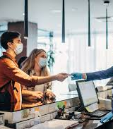
Contoh Proses Penanganan
Check-in: Tamu mengisi formulir dan memberikan informasi barang bawaan.
Labeling: Barang diberi label dengan nama dan nomor kamar.
Pengantaran: Porter mengantarkan barang ke kamar tamu dan meminta konfirmasi.
Penyimpanan: Barang yang tidak langsung dibawa ke kamar disimpan di area aman.
Pelaporan: Tamu melaporkan barang yang hilang dan prosedur pelaporan dilakukan.
Penutup
Dengan metode penanganan barang bawaan tamu yang baik, Anda dapat meningkatkan kepuasan tamu dan menciptakan pengalaman menginap yang positif. Fokus pada komunikasi yang baik dan prosedur yang terstruktur akan membantu meminimalkan masalah yang mungkin timbul.

